Slide 1
Проект
«Сказка в гости к нам приходит»
Аткачева Ольга Николаевна

Slide 2
Актуальность Только вместе с родителями, общими усилиями, педагоги могут дать детям большое человеческое счастье! В.А. Сухомлинский

Slide 3
Проблемные стороны
Недостаточность знаний родителей об особенностях развития детей данного возраста
Чрезмерная загруженность родителей (неполные семьи, поиск заработка, сокращение свободного времени)
Нерегулярная посещаемость отдельных воспитанников

Slide 4
Закон
«Об образовании»
в ст.44, п.1.
«Родители (законные представители) несовершеннолетних обучающихся имеют преимущественное право перед всеми другими лицами. Они обязаны заложить основы физического, нравственного и интеллектуального развития личности ребёнка в раннем возрасте».
Родители – активные участники образовательного процесса.
Родители являются участниками всех проектов, независимо от того, какая деятельность в них доминируется, а не просто сторонними наблюдателями

Slide 5
Описание проекта
Тип проекта
Краткосрочный
(1 месяц)
Вид проекта
Игровой, практико-ориентированный
Участники проекта
Педагоги, родители, дети

Slide 6
Цель проекта
Создать оптимальные условия для формирования речевого развития детей раннего возраста посредством русских народных сказок через совместную деятельность педагогов и семьи.

Slide 7
Задачи проекта
Для детей
Расширять и активизировать словарь
Способствовать развитию эмоциональной сферы
Воспитывать у детей интерес к сказке
Для педагогов
Приобщать родителей к участию в жизни детского сада через поиск и внедрение наиболее эффективных форм работы
Повышение педагогического мастерства
Обогатить РППС авторскими дидактическими материалами

Slide 8
Задачи проекта
Для родителей
Заинтересованность родителей в создании образовательного пространства и непосредственное участие в совместной деятельности с детьми
Повысить компетентность родителей в вопросах приобщения детей раннего возраста к русским народным сказкам

Slide 9
Этапы проекта
Подготовительный
Основной
Заключительный

Slide 10
Формы работы с родителями
«Для пап и мам советы дам»
Индивидуальные (беседы, рекомендации)
Наглядно-информационные
информационно-деловое оснащение в ДОУ
консультации
Фотосъёмка, видеосъёмка
(с согласия родителей)
Выставки
Коллективные формы
Совместная деятельность педагогов и родителей
Анкетирование
Обратная связь («Родительская почта»)

Slide 11
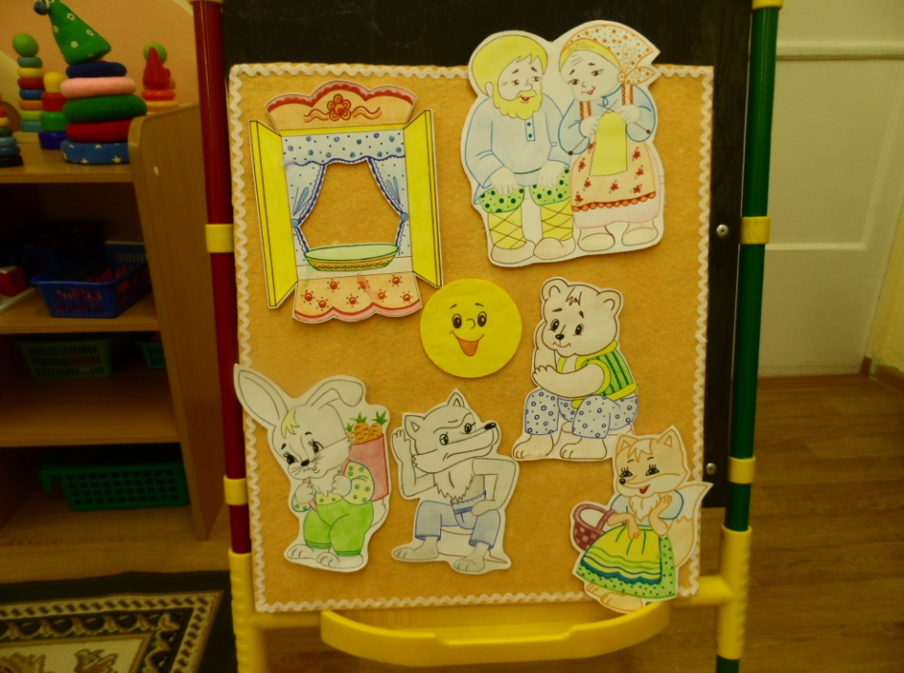
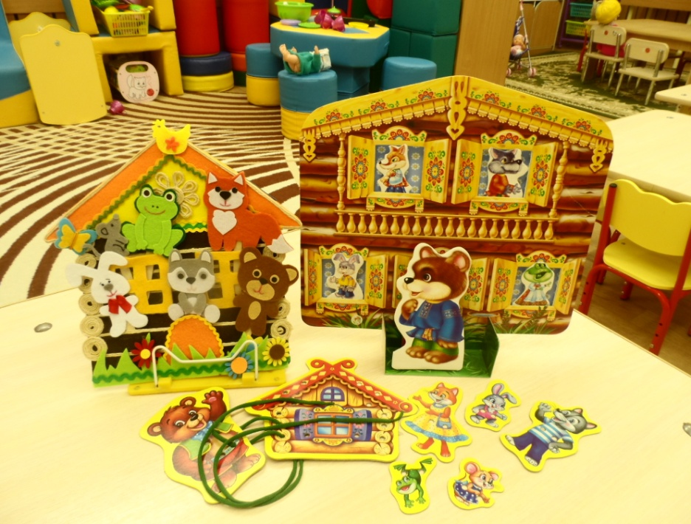
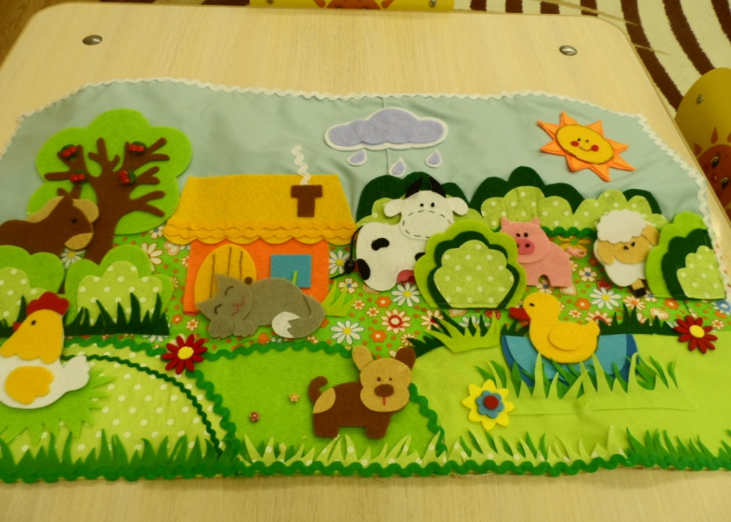
Авторские пособия

Slide 12
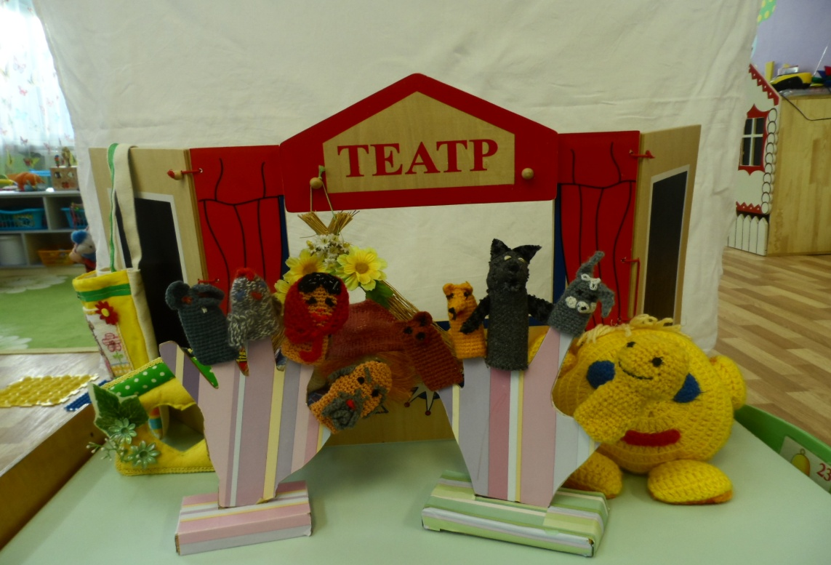
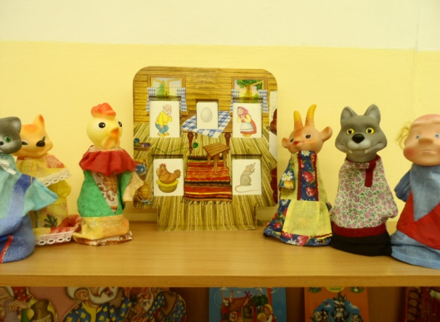
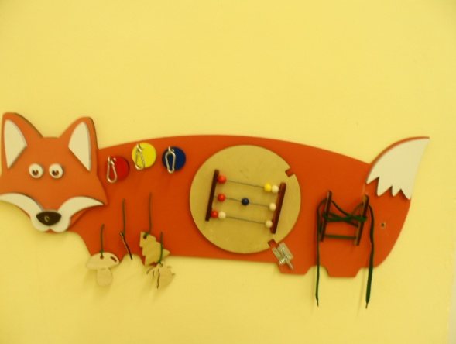
Привлечение родителей к созданию образовательного пространства

